Slide 1
STATUS REPORT
GPP

Slide 2
STATUS REPORT
Visão Geral do Portfólio
Visão Geral do Portfólio
A Plataforma de Automação de Testes de Software, componente fundamental do portfólio, enfrenta atualmente desafios significativos relacionados à gestão de prazos e custos, evidenciando a necessidade de readequação estratégica para o cumprimento das metas estabelecidas. De maneira similar, o Projeto de Pesquisa e Melhoria Contínua apresenta obstáculos em sua execução, embora mantenha sua posição estratégica fundamental para o avanço das práticas organizacionais e a elevação dos níveis de satisfação dos clientes.
Em contrapartida, o Laboratório de Inovação emerge como um caso notável de sucesso na gestão de projetos da organização, apresentando execução antecipada das entregas e notável controle orçamentário. Este desempenho exemplar reforça o posicionamento da GPP como líder em inovação no segmento de tecnologia.

Slide 3
STATUS REPORT
Projetos
Plataforma de automação de testes de software
Alinhamento Estratégico: Projeto priorizado associado ao objetivo estratégico de ampliação do portfólio de produtos. É um projeto com grande impacto na atração de novos clientes.
Responsável: Júlio Domanski
Situação do Projeto: O cliente solicitou mudanças significativas nos requisitos do projeto. Nessas alterações estão inclusas novas funcionalidades que deverão ser adicionadas no escopo do projeto.
Indicadores:
Status: Em Andamento
SPI – 0.4 CPI – 0.36
Prazo:
EAC – R$ 8,333,333.33 ETC - R$7,508,333.333
Alinhamento com a estratégia:
Orçamento:

Slide 4
STATUS REPORT
Projetos
Projeto de pesquisa e melhoria contínua
Alinhamento Estratégico: Projeto priorizado associado ao objetivo estratégico de pesquisa e desenvolvimento contínuo. É um projeto essencial com grande impacto na GPP.
Responsável: João Cidral
Situação do Projeto: O Projeto enfrenta atrasos devido à demissão de dois membros chaves da equipe.
Indicadores:
Status: Em Andamento
Prazo:
SPI – 0.39 CPI – 0.34
EAC – R$ 7,352,941.17 ETC - R$ 6,395,566.17
Alinhamento com a estratégia:
Orçamento:

Slide 5
STATUS REPORT
Projetos
Laboratório de inovação para engenharia de software
Alinhamento Estratégico: Projeto priorizado associado ao objetivo estratégico de investimento em pesquisa e desenvolvimento contínuo. É um projeto com grande impacto por ser responsável de trazer inovações e manter a GPP competitiva no mercado.
Responsável: Gustavo Regnel
Situação do Projeto: O Projeto está adiantado em 5%, mas com um custo adicional de 6% devido a contratação de consultores externos.
Indicadores:
Status: Em Andamento
Prazo:
SPI – 1.31 CPI - 1.24
EAC – R$1,612,903.22 ETC - R$ 1,274,703.22
Alinhamento com a estratégia:
Orçamento:

Slide 6
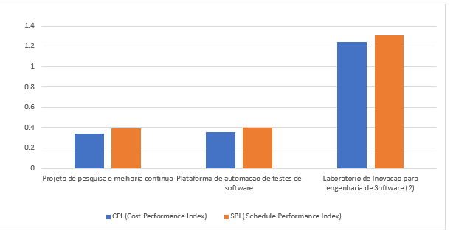
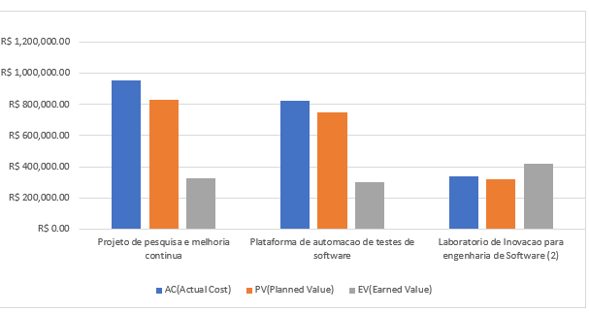
STATUS REPORT
Indicadores
Indicadores Unificados
Conclusão: O CPI dos projetos de pesquisa e automação de testes ficou inferior a 1, ou seja, serão recursos adicionais além do previsto. Além disso, os projetos 1 e 2 irão ter um atraso significativo se continuar nesse ritmo e o terceiro projeto irá se adiantar um pouco. Por conta do acréscimo de tempo, o AC do primeiro e segundo projeto irá aumentar.

Slide 7
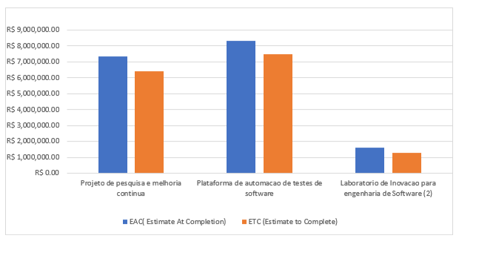
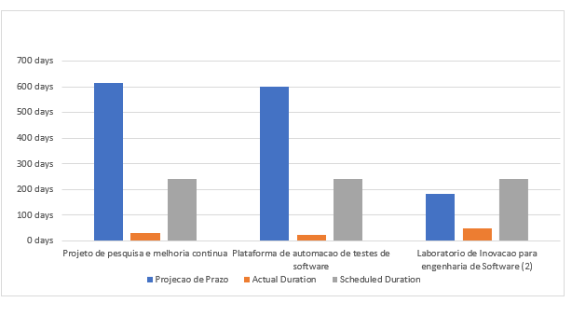
STATUS REPORT
Projetos
Indicadores Unificados
Conclusão:
Conclusão: O orçamento total do primeiro e segundo projeto irão ultrapassar o orçamento caso continue desta maneira. O primeiro e segundo projeto também irão ultrapassar o prazo projetado inicialmente para os projetos se continuar desta maneira. Já o projeto 3 se mantem constante no prazo e custo, com pequenas variações positivas.

Slide 8
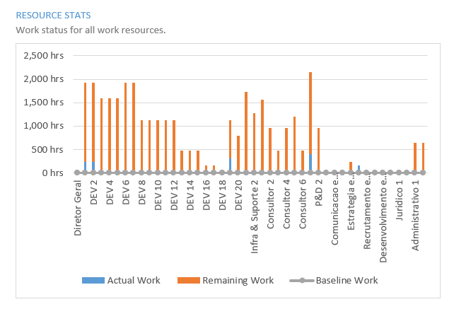
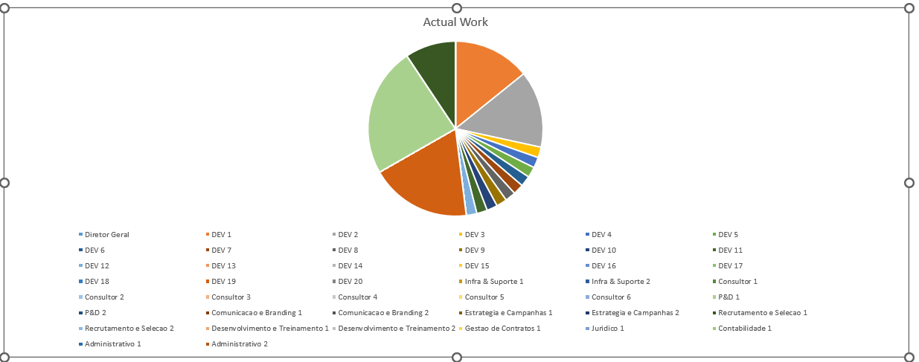
STATUS REPORT
Projetos
Recursos
Conclusão: Como 2 funcionários foram desligados da empresa, o projeto 2 está com problemas de recursos, então o DEV18 que se encontra com pouca demanda será alocado para suprir essa necessidade temporariamente

Slide 9
STATUS REPORT
Riscos
Riscos Identificados
Ações para correção
Revisar o escopo do projeto para identificar e eliminar ineficiências.
Implementar gestão rigorosa de prazos e considerar alocação adicional de recursos.
Reavaliar as fases críticas e otimizar processos para reduzir o tempo de execução.
Priorizar ações que mantenham a qualidade enquanto aceleram o progresso.
Garantir a alocação contínua de recursos para o laboratório, evitando deslocamentos para outros projetos.
Monitorar o desempenho e ajustar a alocação de recursos conforme necessário para sustentar o progresso.
Realizar reuniões periódicas com os gerentes de projetos em forma de Status Report sobre o status atual de cada projeto.
Atraso significativo no cronograma, comprometendo a entrega em 12 meses.
Custos elevados, com CPI indicando gastos 10% acima do planejado.
Atrasos que podem afetar a inovação contínua e a competitividade da GPP.
Risco de aumento de custos, impactando a satisfação do cliente.
Risco de redirecionamento de recursos para projetos prioritários, comprometendo seu progresso.
Risco de demissão/ausência de funcionários de forma inesperada

Slide 10
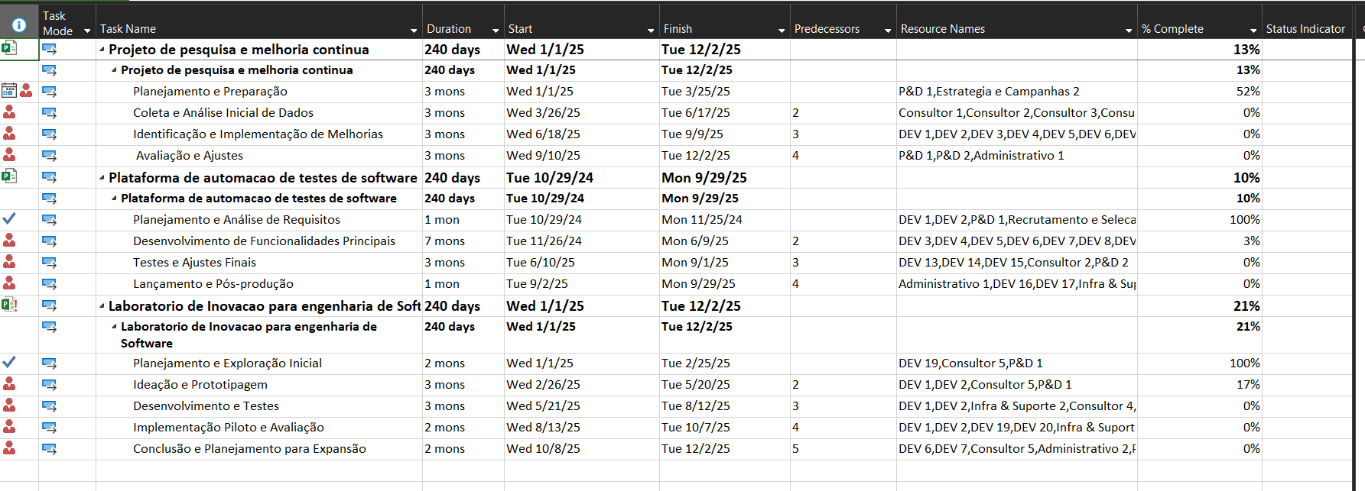
STATUS REPORT
Dashboard

Slide 11
STATUS REPORT
Próximos Passos
Conduzir uma análise detalhada do progresso de cada projeto.
Replanejar cronogramas e orçamentos com base nas avaliações atuais.
Implementar uma abordagem proativa para identificar e mitigar riscos potenciais.
Estabelecer um sistema de monitoramento contínuo para avaliar o impacto dos riscos.
Agendar reuniões regulares entre as equipes para discutir o progresso, desafios e ajustes necessários.
Incentivar a colaboração entre as equipes de diferentes projetos para compartilhar melhores práticas.
Promover workshops sobre inovação e melhoria contínua para estimular novas ideias.
Revisar e otimizar os processos existentes para aumentar a eficiência e a qualidade.
Implementar feedbacks regulares de stakeholders para ajustar e melhorar as entregas.
Definir indicadores-chave de desempenho (KPIs) para medir o sucesso de cada projeto.
Realizar avaliações periódicas de desempenho para garantir que os objetivos estão sendo alcançados.
Manter comunicação aberta e transparente com todos os stakeholders.
Reunir feedback e sugestões de clientes e parceiros para aprimorar as soluções desenvolvidas.

